Slide 1
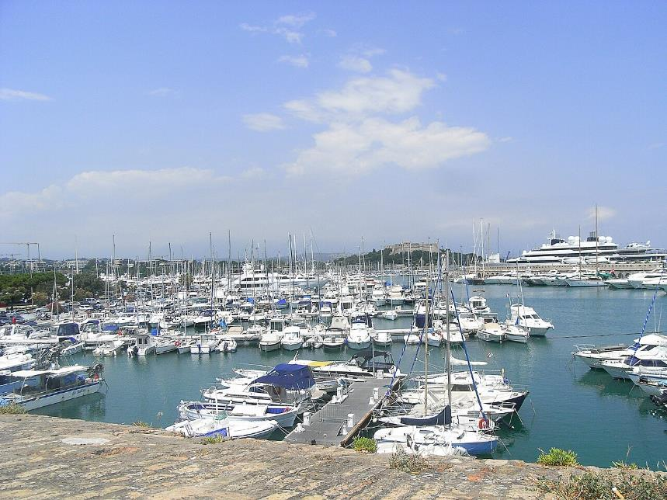
Antibes
Cliquez
Gauche
PPS En
Manuel
Merci

Slide 2
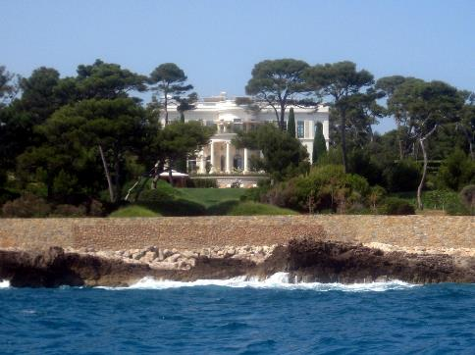
Antibes, située au bord de la mer Méditerranée, se trouve à 205 km à l'est de Marseille (chef-lieu de région), 23 km au sud-ouest de Nice (chef-lieu de département), 15 km au sud-est de Grasse (chef-lieu d'arrondissement) et environ 10 km à l'est de Cannes. Sa population la place en deuxième position du département des Alpes-Maritimes.
Le château de la Croë.

Slide 3
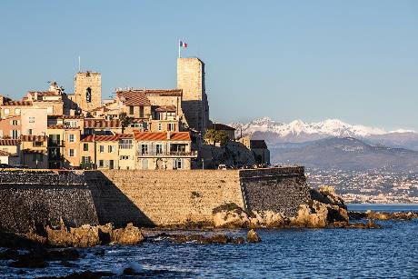
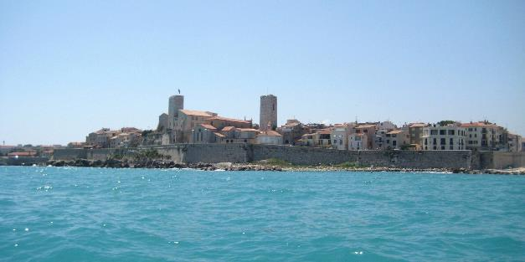
Vue générale du Vieil Antibes.
Antibes en hiver

Slide 4
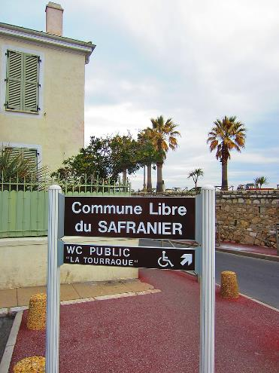
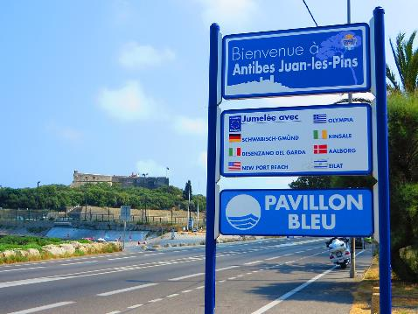
Antibes panneau d'entrée.
Entrée du quartier de « la commune libre du Safranier ».

Slide 5
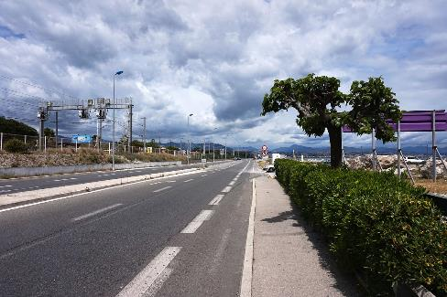
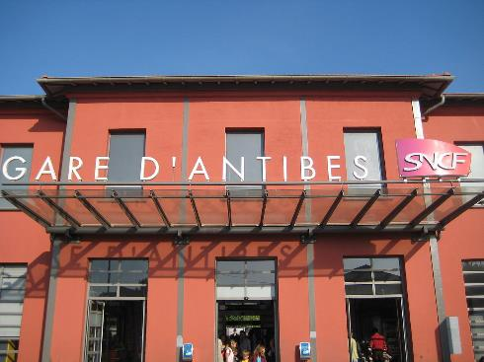
La gare ferroviaire.
La route du bord de Mer.

Slide 6
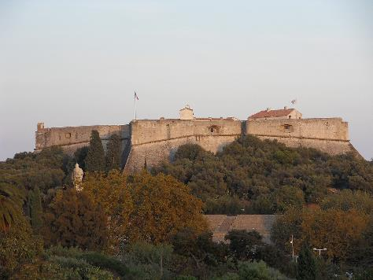
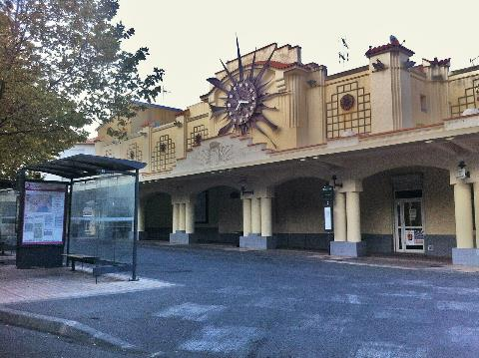
La gare routière.
: Fort carré (Antibes)

Slide 7
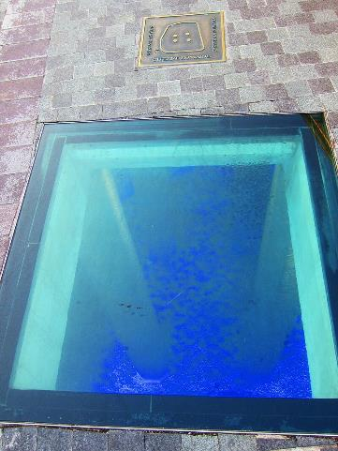
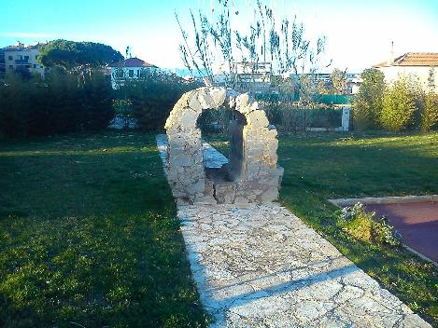
Aqueduc Fontveille.
Citerne gallo-romaine.

Slide 8
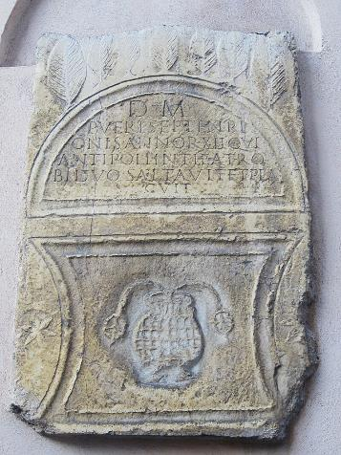
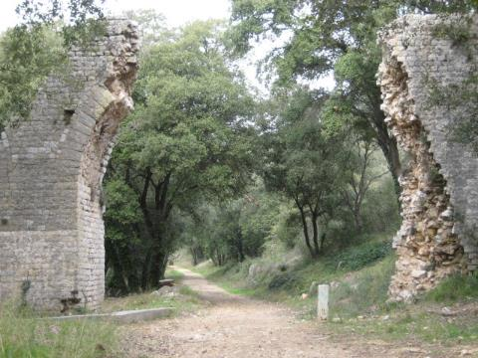
Aqueduc de la Bouillide.
Stèle funéraire de l'enfant Septentrion.

Slide 9
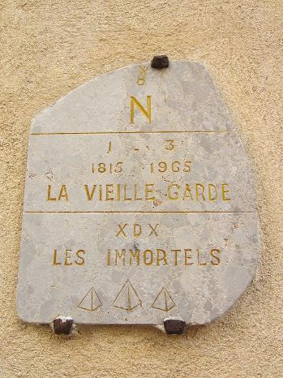
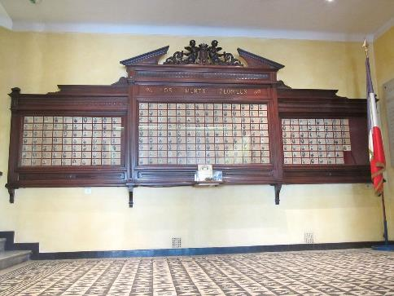
Tableau commémoratif de 1914-1919 visible à la mairie.
Plaque indiquant le lieu d’emprisonnement de la garde de Napoléon Ier.

Slide 10
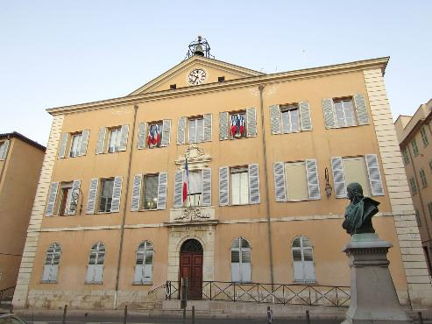
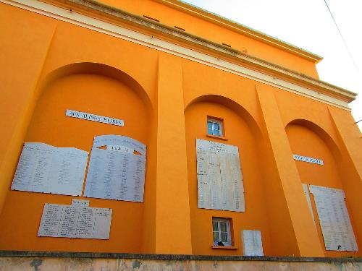
mémorial quartier de la police de guerre d'Antibes
Mémorial caserne Antibes
Hôtel de ville.

Slide 11
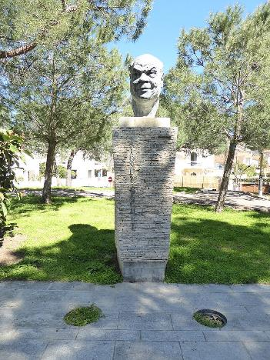
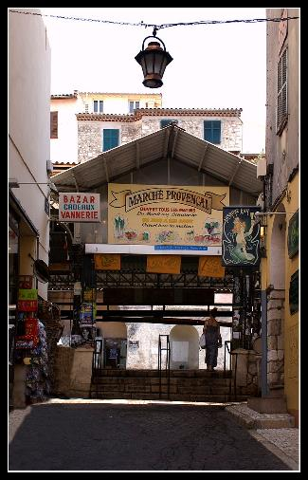
Le marché provençal d'Antibes.
Hommage à Sidney Bechet à Juan.

Slide 12
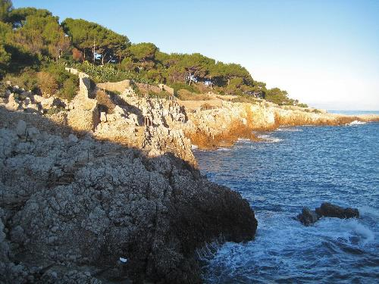
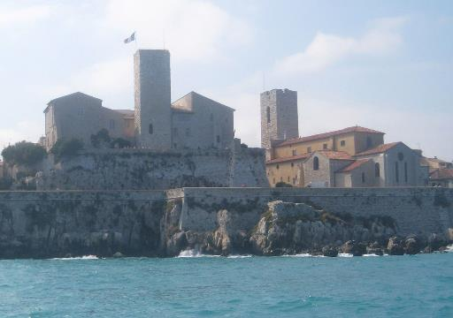
Le musée Picasso et la cathédrale Notre-Dame-de-la-Platea d'Antibes.
Le « chemin des Contrebandiers » au cap d'Antibes.

Slide 13
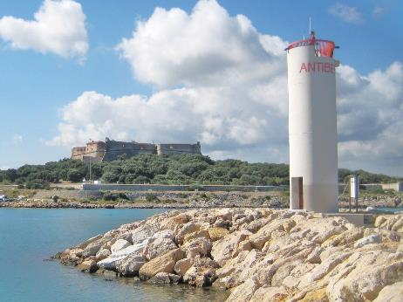
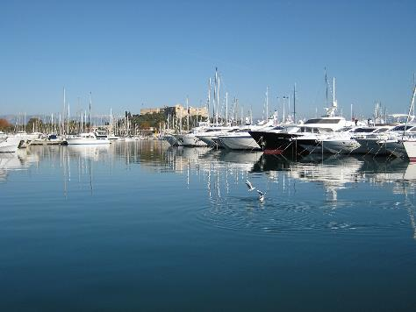
Port d'Antibes et le Fort Carré.
Entrée du port Vauban et le Fort Carré.

Slide 14
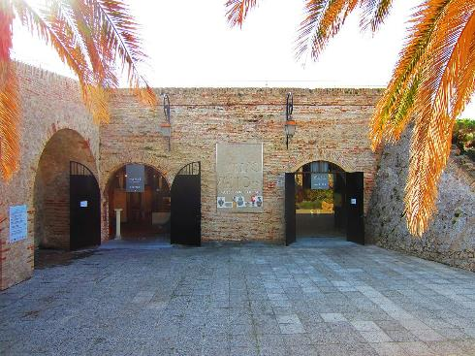
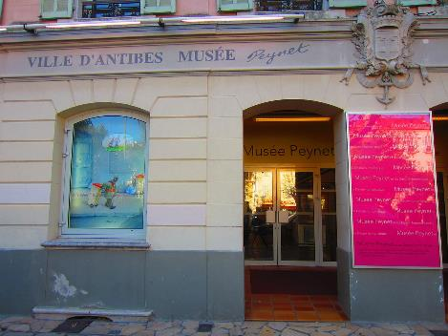
Le musée Peynet.
Le musée d'Archéologie.

Slide 15
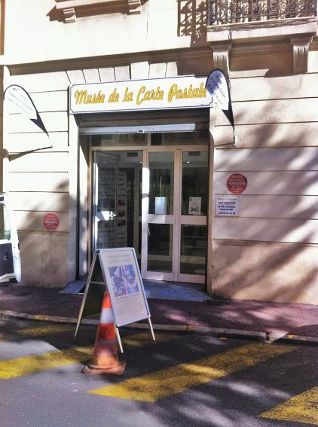
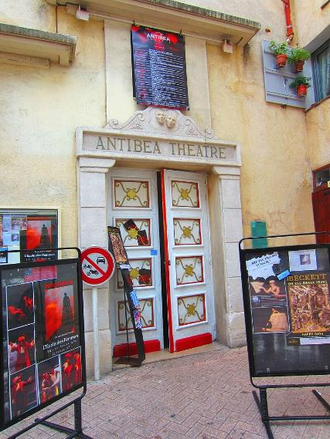
Le théâtre.
Le musée de la carte postale.

Slide 16
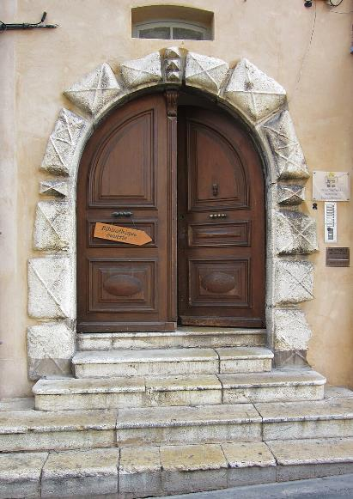
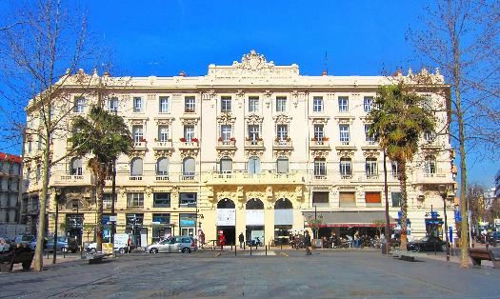
Porte de la bibliothèque Antiboulenc.
Grand Hôtel, place De Gaulle.

Slide 17
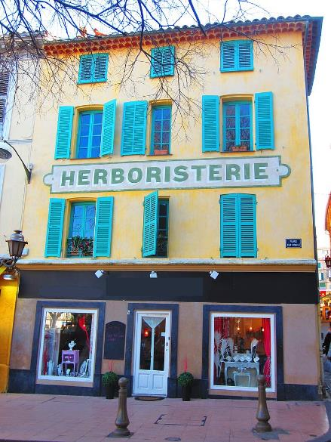
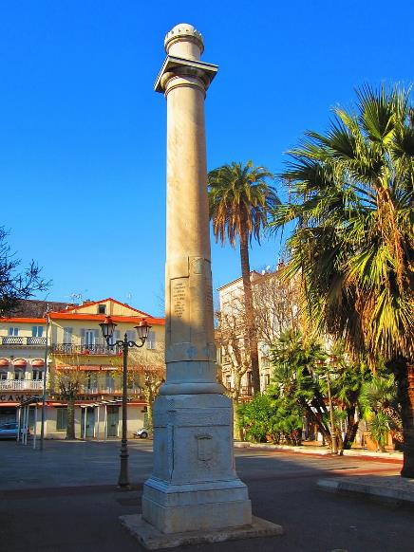
L'ancienne herboristerie.
Colonne de la place Nationale.

Slide 18
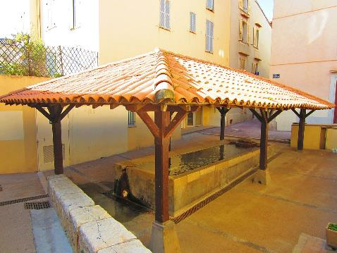
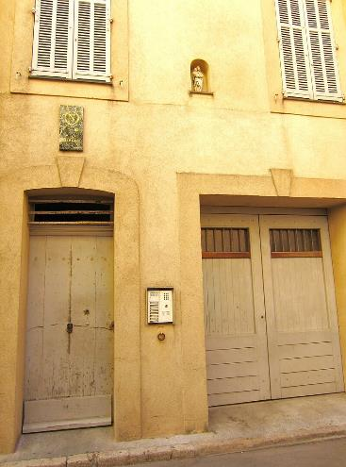
Le lavoir.
Maison où fut posée par erreur la plaque indiquant l'endroit d'emprisonnement de la garde de Napoléon Ier.

Slide 19
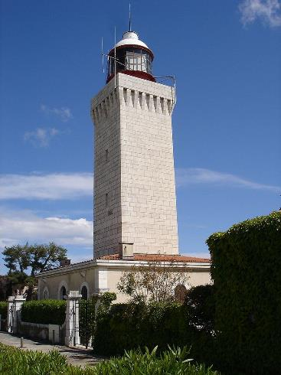
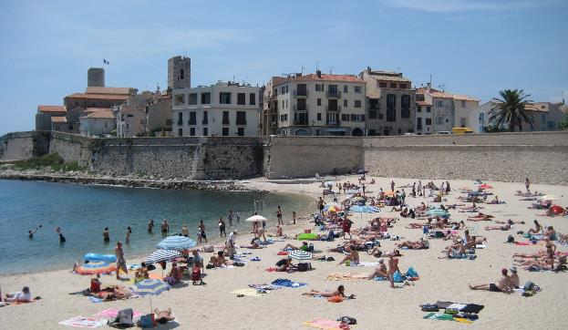
Plage de la Gravette.
Le phare de la Garoupe.

Slide 20
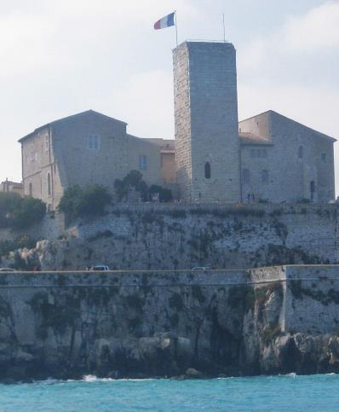
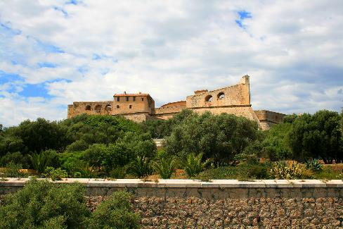
Le fort carré, vu du sud.
Château des Grimaldi, abritant l'actuel musée Picasso.

Slide 21
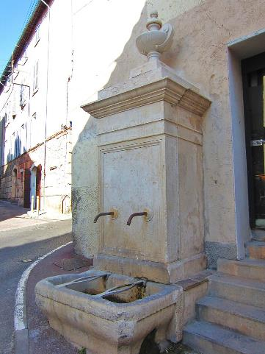
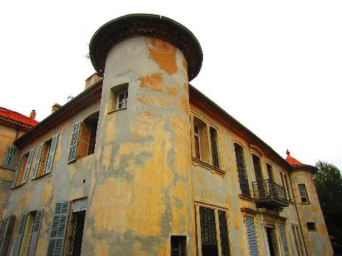
Le château Salé.
Fontaine, rue de la Tourraque.

Slide 22
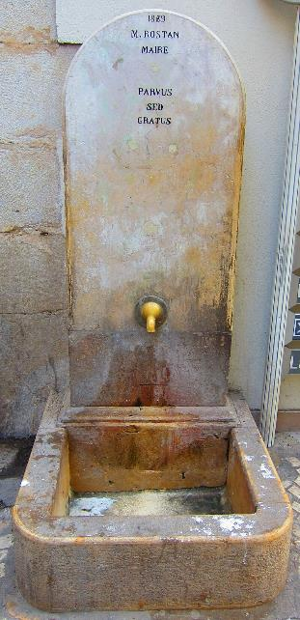
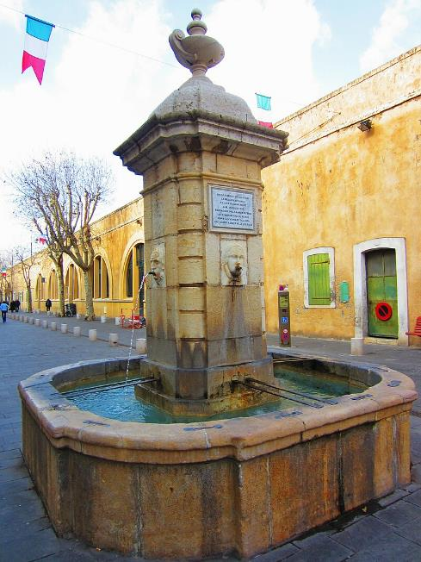
Fontaine érigée en reconnaissance au colonel Louis d'Aguillon.
Fontaine Rostan.

Slide 23
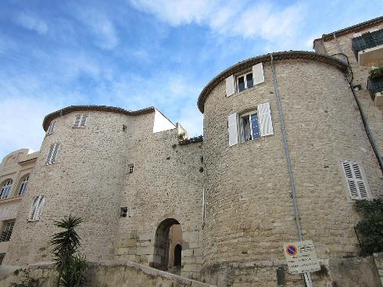
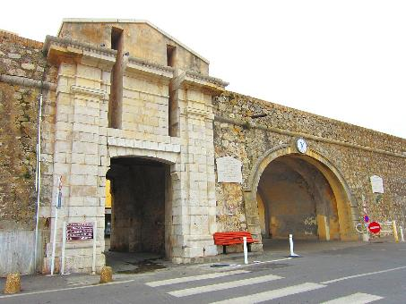
Porte port vauban Antibes
Porte de l'orme Antibes

Slide 24
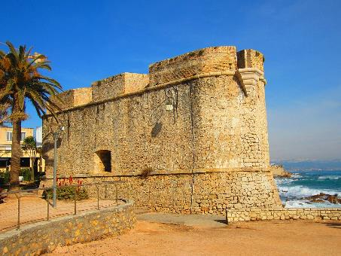
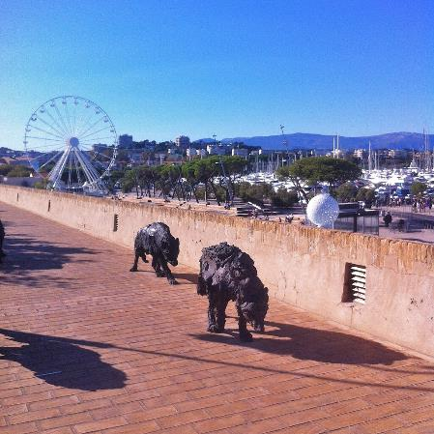
Antibes Les remparts (loups)
Bastion Saint-André.

Slide 25
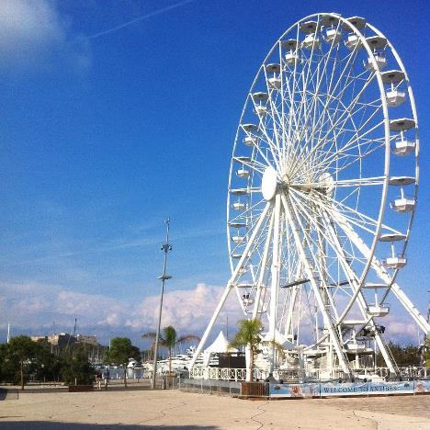
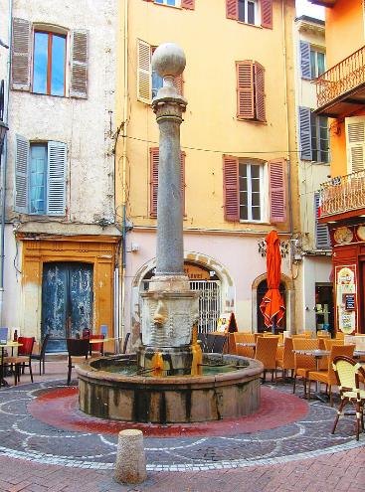
Fontaine et colonne romaine, rue Georges-Clemenceau.
La grande roue

Slide 26
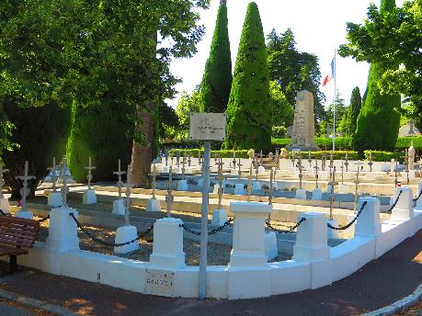
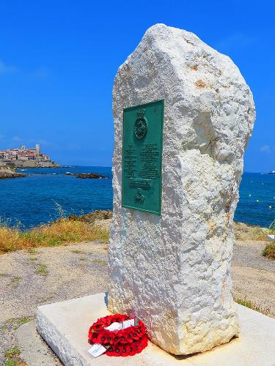
Monument du débarquement
Cimetière militaire français.

Slide 27


Monument de la Grande Guerre.
Monument de la Grande Guerre.

Slide 28


La cathédrale avec son campanile et la chapelle du Saint-Esprit.
Le kiosque, place Nationale.

Slide 29


Église Notre-Dame de la Garoupe au cap d'Antibes.
Chapelle des anciens hospices Saint-Jacques.

Slide 30

Lorient Vous A Présenté La Ville De Antibes
Les Images Et Le Son
du Net
Daniel
Archives Municipales

